Slide 2
Opakovanie
Objavovanie: _________________ako 1. Európania spozorovali pobrežie Austrálie. (_______________________________________).
Doplň písmená, tak aby vznikli mená objaviteľov Austrálie:
A-E - T- -M Á –
J-ME- C- - K

Slide 3
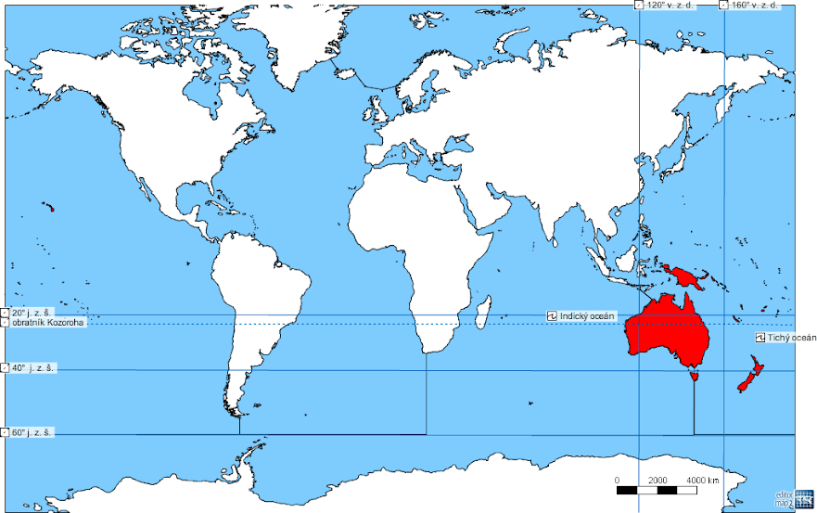
POLOHA AUSTRÁLIE

Slide 4
1.Austráliu obmýva Tichý a Atlantický oceán.
2.Ostrov v južnej časti Austrálie sa nazýva Tasmánia.
3. Veľká koralová bariéra sa nachádza v Timorskom mori.

Slide 5
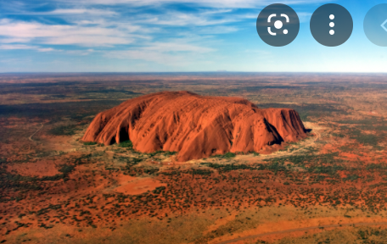
1.

Slide 6
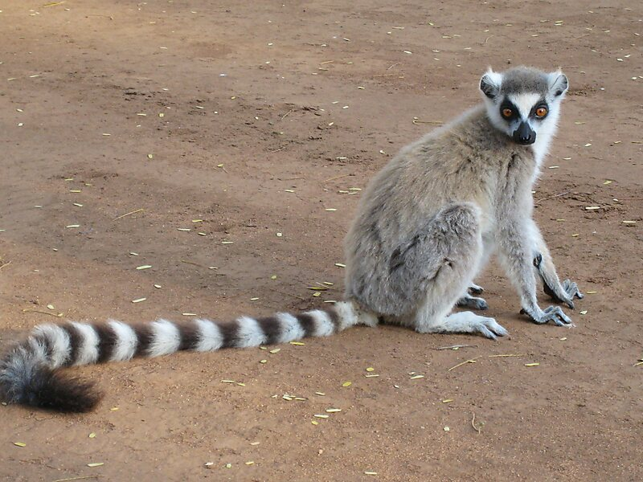
2.

Slide 7
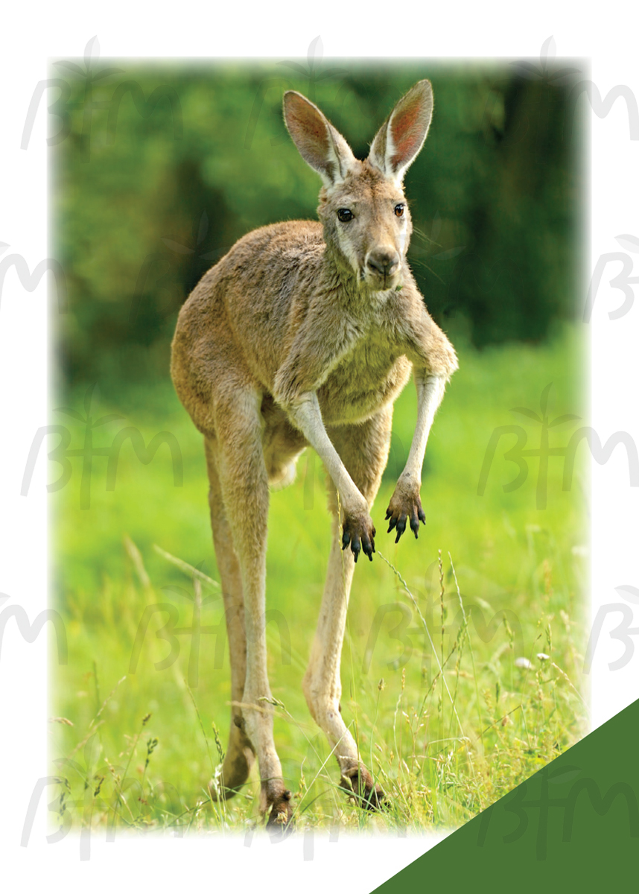
3.

Slide 8
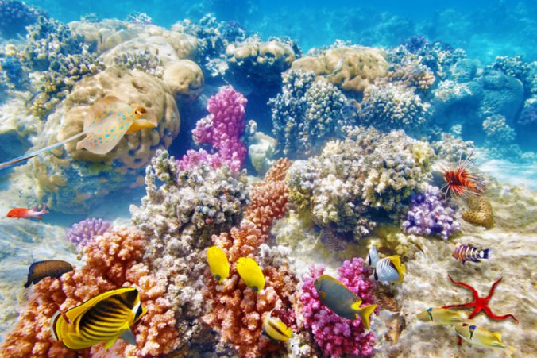
4.

Slide 9
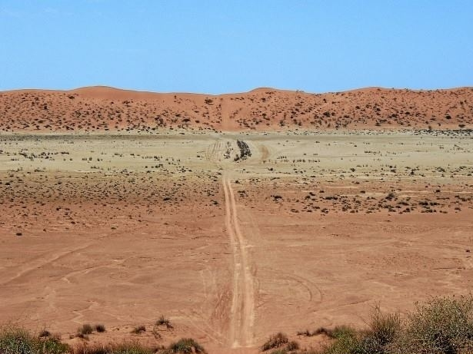
5.

Slide 10
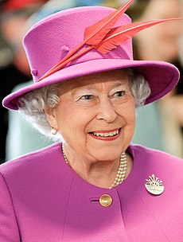
6.

Slide 11
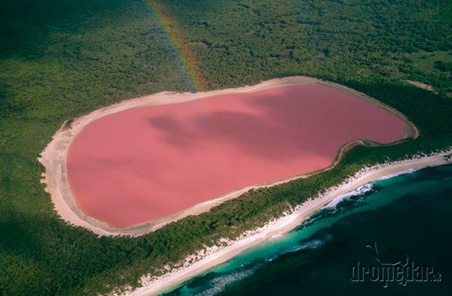
7.

Slide 12
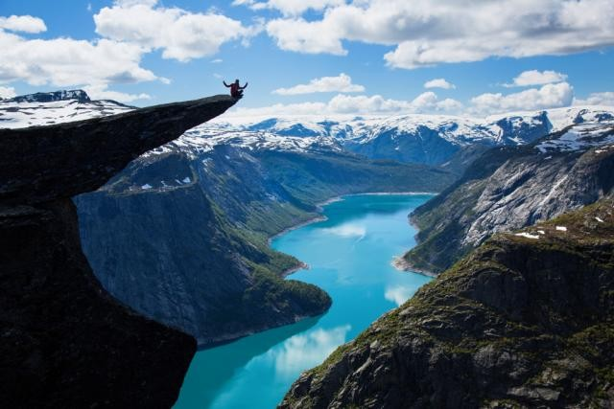
8.

Slide 13
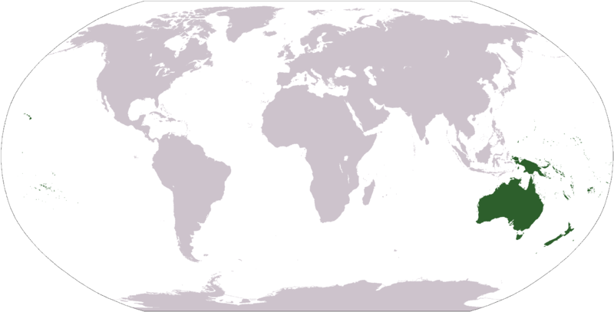
AUSTRÁLIA podnebie, vodstvo
prima
https://www.youtube.com/watch?v=bqsITaZ8BfI

Slide 14
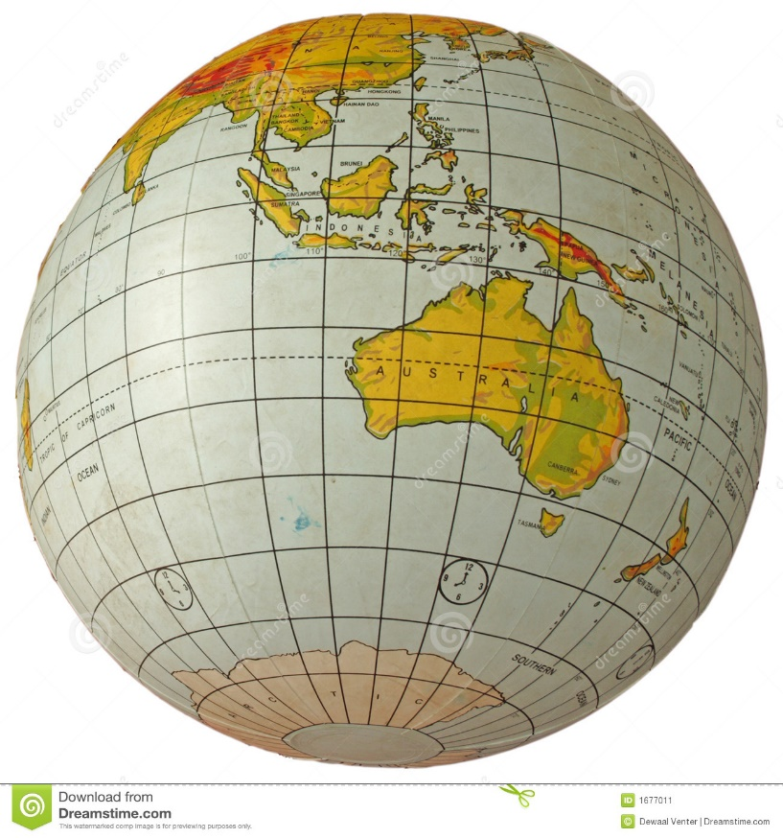
PODNEBIE
Austrália sa rozprestiera rovnomerne okolo obratníka Kozorožca, preto väčšina územia leží v tropickom podnebnom pásme

Slide 15
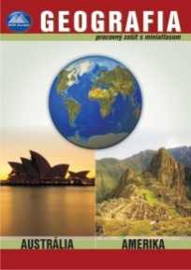

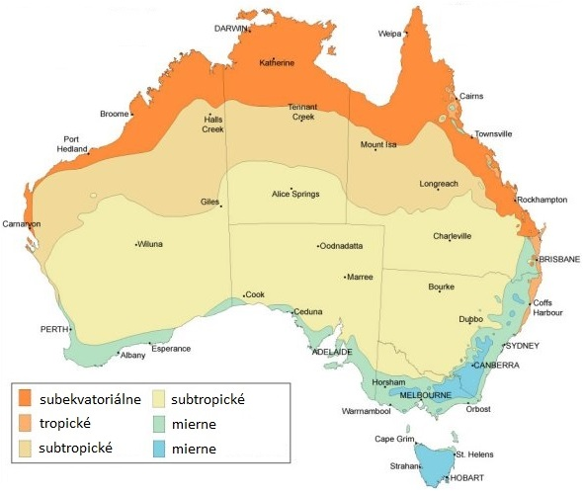
Podnebné pásma
PZ: str. 10/1
10/2
10/3
10/4
1. subekvatoriálne
S + SV, dlhé obdobie dažďov,
krátke obdobie sucha
2. tropické
veľmi teplo a sucho
3. subtropické
juh, vhodné podmienky
pre život
4. mierne
juh, ostrov Tasmánia

Slide 16
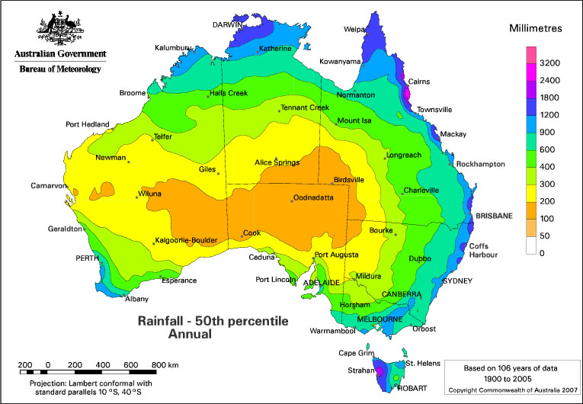
ZRÁŽKY
množstvo zrážok je veľmi nerovnomerné

Slide 17
ZRÁŽKY
najviac zrážok má severovýchod Austrálie (blízkosť rovníka)
a náveterné svahy Veľkých predelových vrchov
vnútrozemie je suché

Slide 18
ZRÁŽKY
na množstvo zrážok vplývajú aj teplé (Východoaustrálsky)a studené (Západoaustrálsky, Západný príhon) morské prúdy

Slide 19
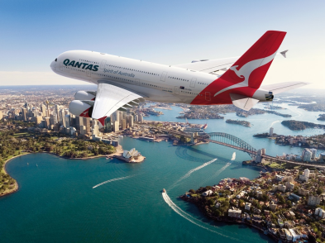
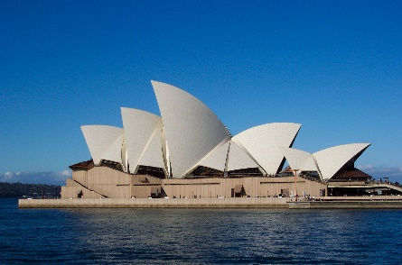
ÚLOHA
Ktorý mesiac je najdaždivejší?
Kedy prší v Sydney najmenej?
Ktorý mesiac je najchladnejší?
Ktorý mesiac je najteplejší?
Ktorý mesiac odporučíš turistovi k návšteve SYDNEY?
MESIAC | ZRÁŽKY v mm | TEPLOTA v °C
I | 95 | 22
II | 80 | 21
III | 110 | 20
IV | 140 | 18
V | 125 | 16
VI | 90 | 14
VII | 120 | 12
VIII | 60 | 13
IX | 70 | 16
X | 70 | 18
XI | 65 | 20
XII | 90 | 22

Slide 20
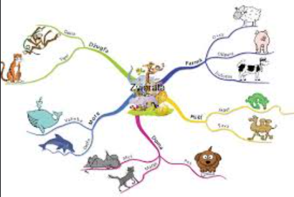
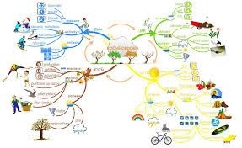
PROJEKT – AUSTRÁLIA

Slide 21
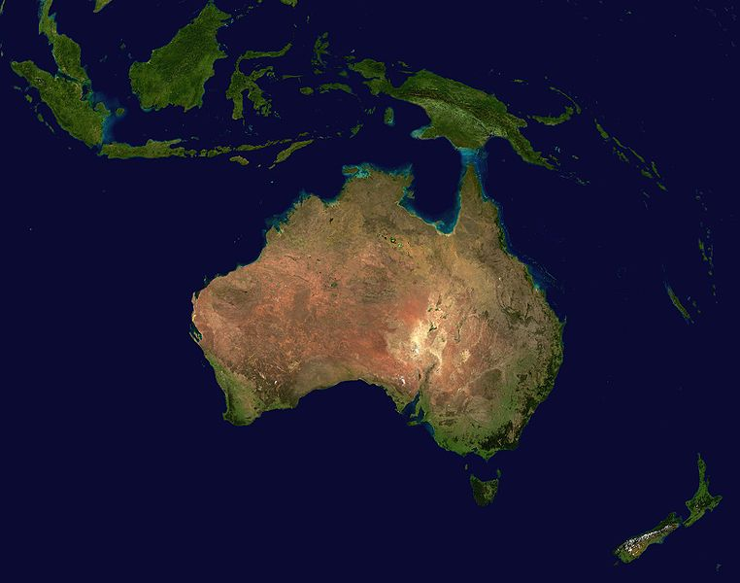
ĎAKUJEM ZA POZORNOSŤ!

